Slide 1

AuctiOn
Felházi zoltán

Slide 2

Projekt célja
Az AuctiOn alkalmazás egy olyan platform, ahol a felhasználók licitálni tudnak, bizonyos termékekre, tárgyakra.
A licitálás mellett lehetőségük van chatelni is, egy hatalmas chat szobában.

Slide 3
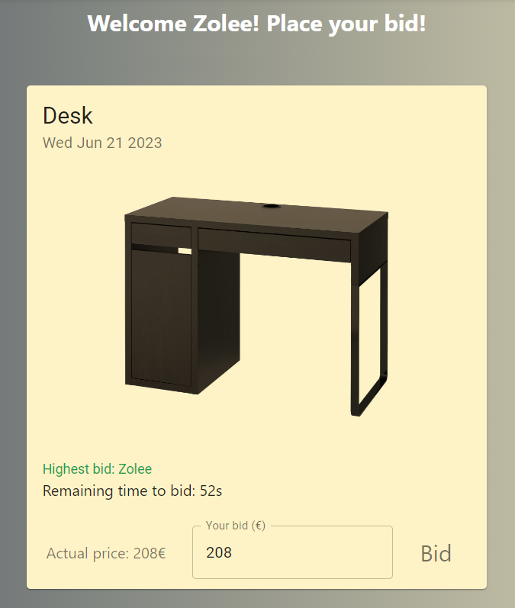
Licitálás
Az alkalmazás fő funkcionalitása a licitálás, mely a következőképpen néz ki : -->
A licitáláshoz a felhasználó meg kell adja a nevét a főoldalon, majd egy input és egy gomb segítségével licitálhat.
1 percen belül ha senki sem licitál, akkor az utolsó licit értékű áron a termék elkelt.

Slide 4
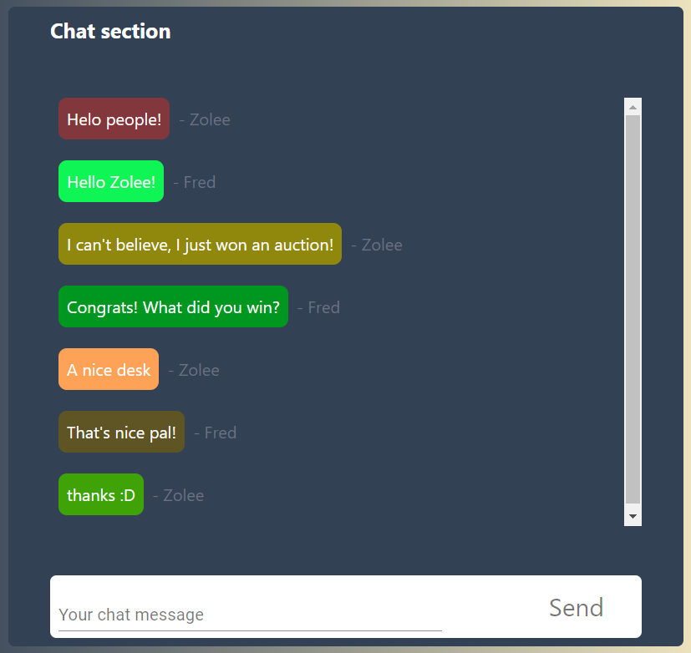
Chat
A Chat része egy egyszerű csoportos chat, ahol mindenki mindenkivel tud beszélni.
Amíg nem adtuk meg a főoldalon a nevünket, addig nem tudjuk használni a Chatet.

Slide 5
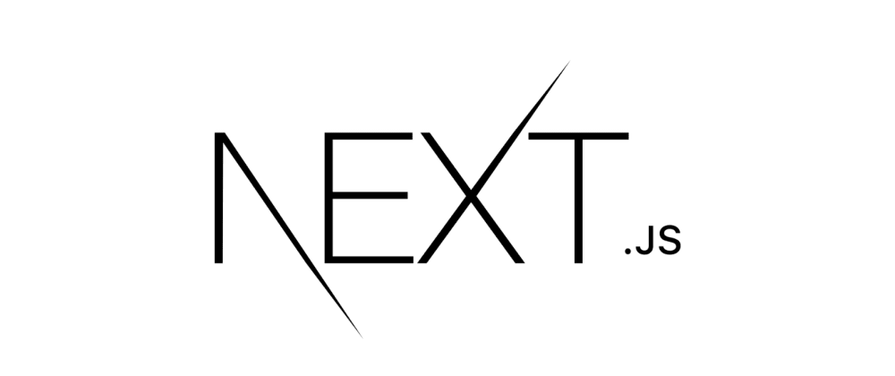


Projekt szerkezete
Node Express (TS) alapú szerveroldal
MongoDB adatbázis
Next.js (TS) kliensoldal

Slide 6
Szerver oldali technológiák
Express
Typescript
AmqpLib
RabbitMQ
MongoDb

Slide 7
Kliens oldali technológiák
Next.js
Typescript
TailwindCSS
Socket.io

Slide 8
Demo

Slide 9
Továbbfejlesztés?
Külön chat minden aukcióhoz
Több aukció egyszerre
Login + my profile

Slide 10
Köszönöm a figyelmet!

